Slide 1
Couleurs et images

Slide 2
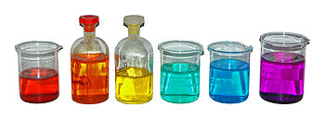
Solutions colorées

Slide 3
Solutions colorées Couleur d’une solution
Préalable
Une solution éclairée en lumière blanche paraît colorée si elle absorbe une partie des radiations de la lumière blanche.

Slide 4
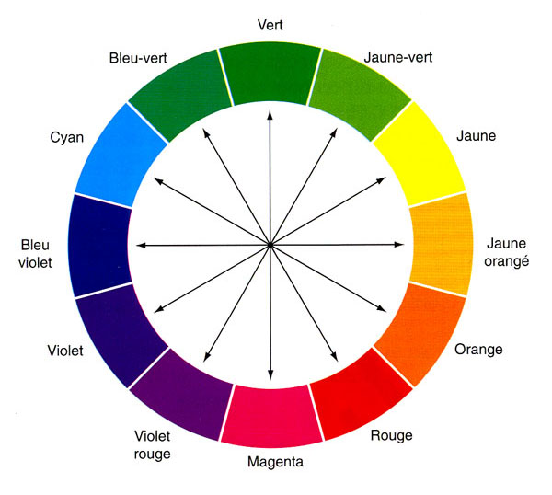
Solutions colorées Couleur d’une solution
Définition
La couleur d’une solution correspond aux radiations non absorbées par la solution ; elle est dite complémentaire de la couleur absorbée.
Cercle chromatique indiquant les couleurs complémentaires diamétralement opposées

Slide 5
Solutions colorées Couleur d’une solution
Exemples
La couleur d’une solution absorbant le violet est : jaune
La couleur d’une solution absorbant le vert est : magenta
Une solution orange absorbe le cyan.

Slide 6
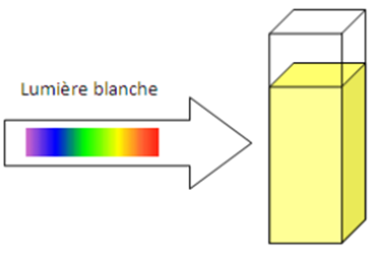
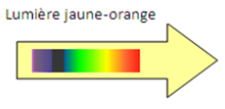
Solutions colorées Couleur d’une solution
Spectre
Le spectre de la lumière colorée présente des bandes sombres d’absorption qui ne dépendent que de la nature de la solution.

Slide 7
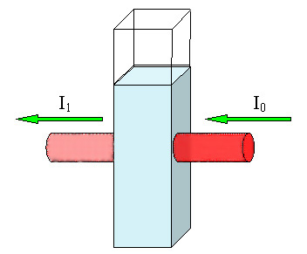
Solutions colorées Notion d’absorbance
Définition
L’absorbance A(λ) est une grandeur positive sans unité liée à l’intensité de la lumière de longueur d’onde λ absorbée par une espèce en solution :
La valeur de A est d’autant plus grande que la lumière est absorbée
La valeur de A est nulle si la lumière n’est pas absorbée.

Slide 8
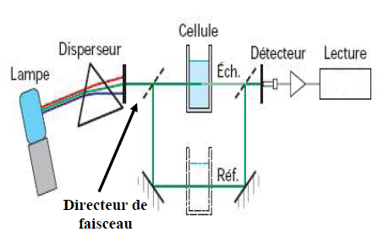
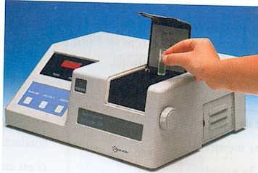
Solutions colorées Notion d’absorbance
Spectre d’absorption d’une solution
Spectrophotomètre
Un spectrophotomètre permet de réaliser des mesures d’absorbance pour une solution colorée donnée, à différentes longueurs d’onde.

Slide 9
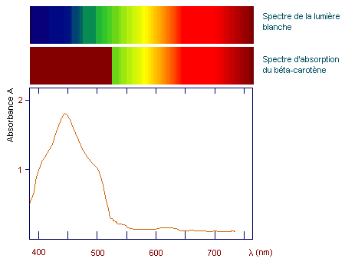
Solutions colorées Notion d’absorbance
Spectre d’absorption d’une solution
Spectre d’absorption
Le graphique obtenu avec un spectrophotomètre représente l’absorbance A(λ) en fonction de la longueur d’onde λ : c’est le spectre d’absorption.
Sur le spectre d’absorption, on repère la longueur d’onde λ_{m} correspondant à l’absorbance maximale A_{max} de la solution.
A_{max}
λ_{m}

Slide 10
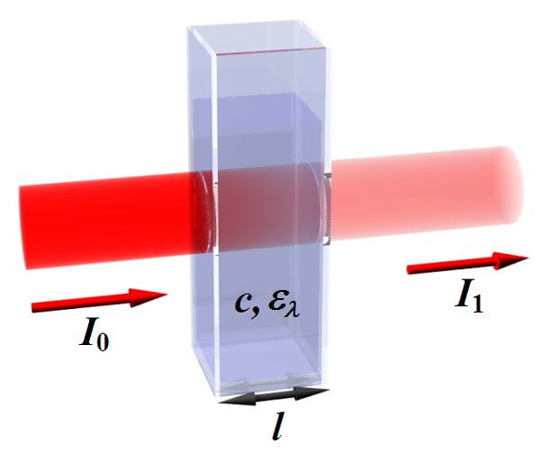
Solutions colorées Loi de Beer-Lambert
Enoncé
L’absorbance A(λ) d’une solution colorée est proportionnelle à la concentration molaire c de l’espèce chimique responsable de sa couleur :
A(λ) = ε_{λ}lc
ε_{λ} : coefficient d’absorption molaire en mol⁻¹.L.cm⁻¹
l : largeur de la cuve en cm
c en mol.L⁻¹
A(λ) sans unité.

Slide 11
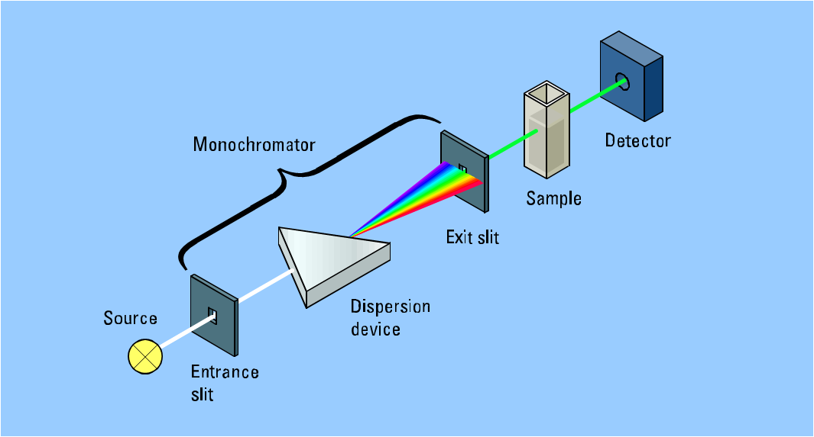
Solutions colorées Loi de Beer-Lambert
Validité
La loi de Beer-Lambert est applicable avec :
une lumière monochromatique
des solutions homogènes
des concentrations pas trop élevées
des solutions ne réagissant pas à la lumière.

Slide 12
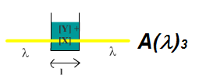
Solutions colorées Loi de Beer-Lambert
Propriété
La loi de Beer-Lambert est additive : lorsque plusieurs espèces colorées sont présentes, l’absorbance de la solution est la somme des absorbances dues aux différentes espèces.
= A(λ)_{X} + A(λ)_{Y}
= A(λ)_{Y} + A(λ)_{X} = A(λ)₁
= A(λ)₁ = A(λ)₂

Slide 13
Solutions colorées Dosage spectrophotométrique par étalonnage
Préalable
Doser une espèce chimique en solution, c’est déterminer avec précision la quantité de matière de cette espèce dans un volume donné de solution.
Le dosage par étalonnage consiste à comparer une propriété physique d’un échantillon à la même propriété physique pour une gamme d’étalons.
Concentration inconnue c (mol.L⁻¹)

Slide 14
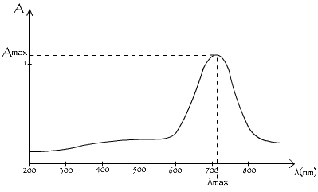
Solutions colorées Dosage spectrophotométrique par étalonnage
Réalisation
Choix de la longueur d’onde de travail λ : pour un maximum de précision, on prend λ_{m} correspondant au maximum d’absorption.

Slide 15
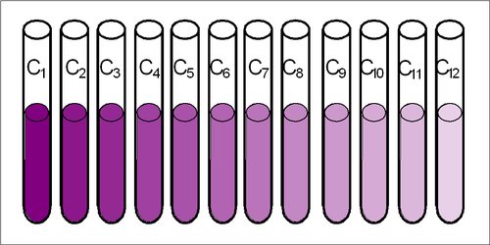
Solutions colorées Dosage spectrophotométrique par étalonnage
Réalisation
Choix de la longueur d’onde de travail λ
Préparation d’une gamme d’étalons : solutions de l’espèce chimique de concentrations connues c_{i}

Slide 16
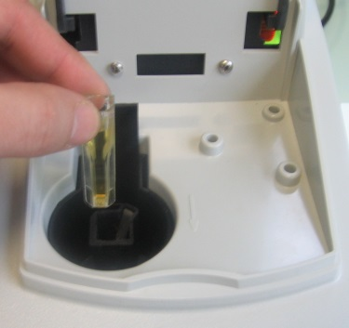
Solutions colorées Dosage spectrophotométrique par étalonnage
Réalisation
Choix de la longueur d’onde de travail λ
Préparation d’une gamme d’étalons
Mesure de l’absorbance des solutions étalons : obtention de points de coordonnées (c_{i} , A(λ_{i}))
Α(λ₁) ……………………………… Α(λ₁₂)

Slide 17
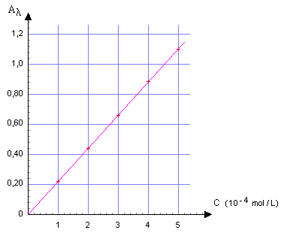
Solutions colorées Dosage spectrophotométrique par étalonnage
Réalisation
Choix de la longueur d’onde de travail λ
Préparation d’une gamme d’étalons
Mesure de l’absorbance des solutions étalons
Tracé de la courbe d’étalonnage : droite passant « au plus près » des valeurs précédentes et par l’origine du repère
Droite d’étalonnage de coefficient directeur ε_{λ}l

Slide 18
Solutions colorées Dosage spectrophotométrique par étalonnage
Réalisation
Choix de la longueur d’onde de travail λ
Préparation d’une gamme d’étalons
Mesure de l’absorbance des solutions étalons
Tracé de la courbe d’étalonnage
Mesure de l’absorbance de la solution inconnue : obtention de la valeur d’absorbance A(λ)
Α(λ)

Slide 19
Solutions colorées Dosage spectrophotométrique par étalonnage
Réalisation
Choix de la longueur d’onde de travail λ
Préparation d’une gamme d’étalons
Mesure de l’absorbance des solutions étalons
Tracé de la courbe d’étalonnage
Mesure de l’absorbance de la solution inconnue
Détermination de la concentration inconnue c : utilisation de la courbe d’étalonnage.
Α(λ)
c

